Slide 1
Τσάρλυ 1
Ιεραπόστολος στην Οδό Σλόκαμ

Slide 2
Ιεραπόστολος στην Οδό Σλόκαμ

Slide 9
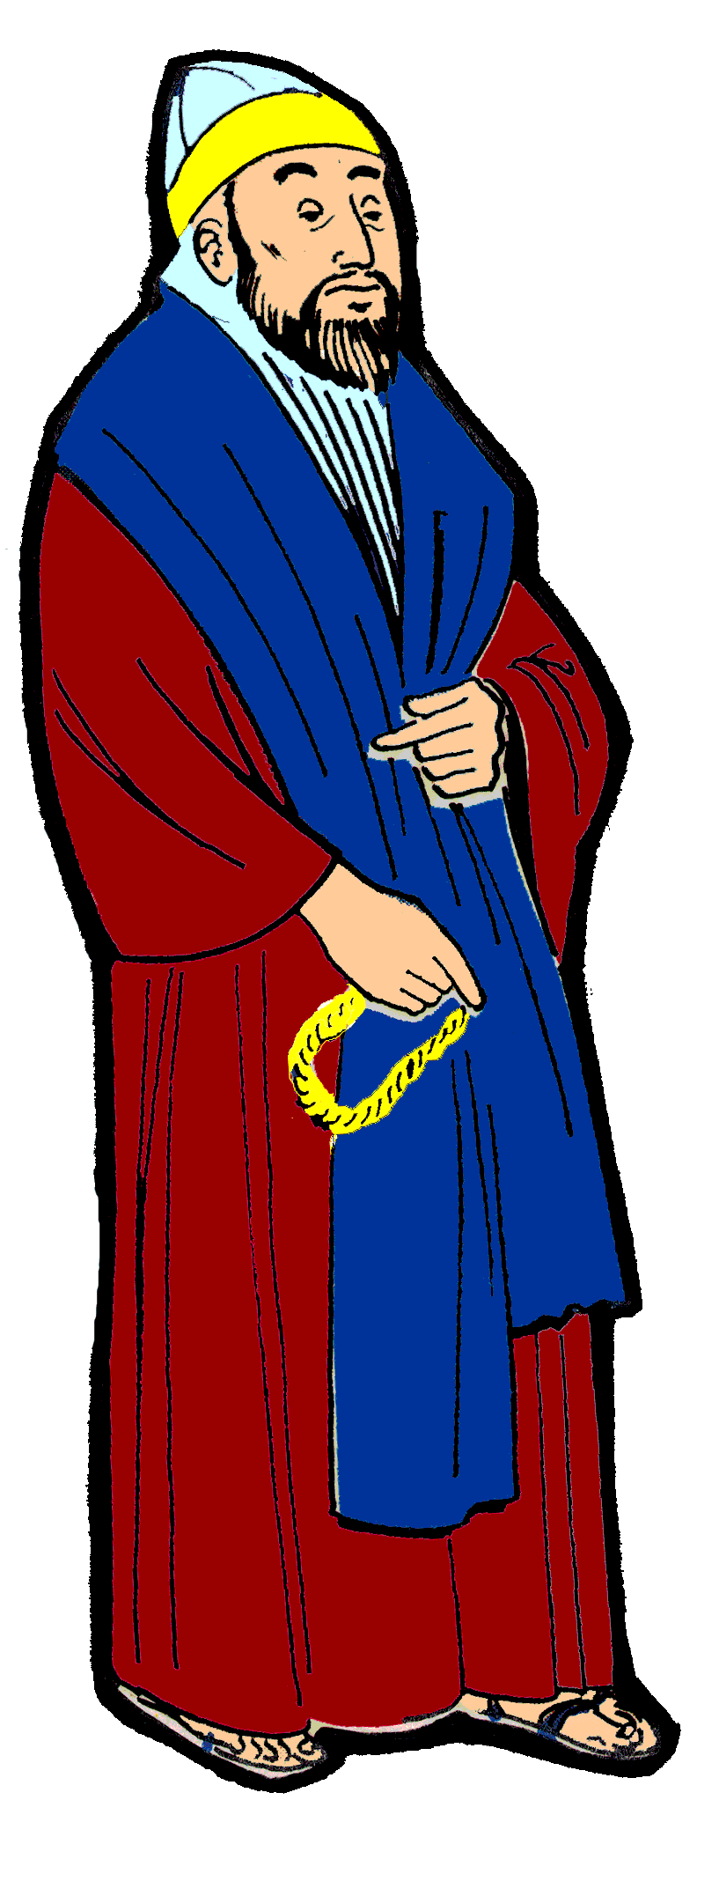
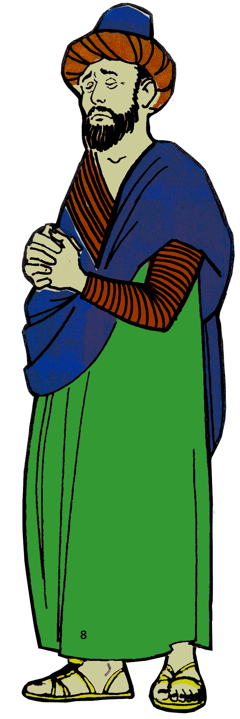

Slide 18
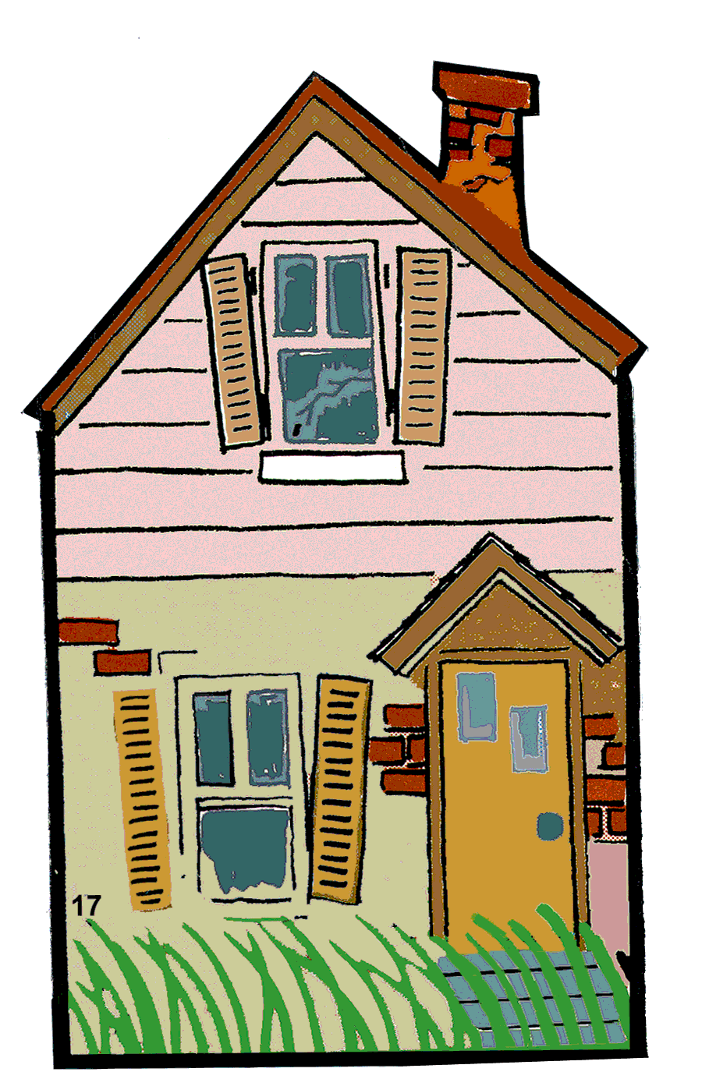
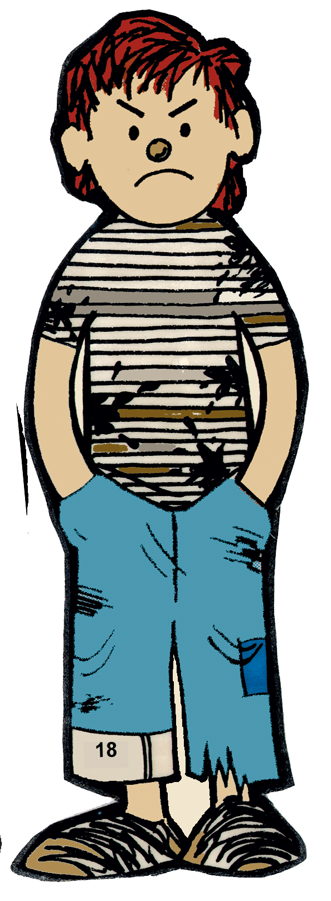

Slide 19
